Slide 1
Cuvinte-cheie
Fabula
Naratiune
Ironie
Alegorie
Morala
Personificare
Arhaisme
Personaj
Descriere
Gen epic
Dialog
Monolog

Slide 2
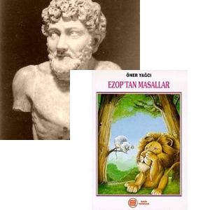
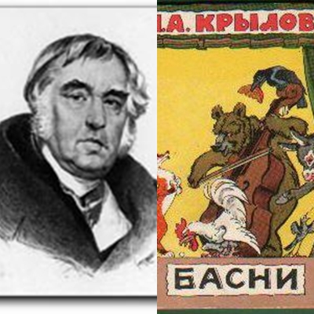
Din istoria apariţiei
fabulei
APĂRUTĂ ÎNAINTEA EREI NOASTRE, ÎN GRECIA;
ESOP A CULTIVAT ACEASTĂ SPECIE MAI TIRZIU;
ÎN FRANŢA – LA FONTAINE , ÎN RUSIA –I. KRÎLOV;
ÎN LITERATURA ROMÂNĂ : A. DONICI, GR.ALEXANDRESCU, A. PANN, G. TOPÎRCEANU, T.ARGHEZI Ş.A.

Slide 3
Definiţia fabulei
O naratiune propriu- zisa
O morala
Fabula
ALEGORIA
PERSONIFICAREA
IRONIA
PERSONAJE – ANIMALE
PERSONAJE - OAMENI
ARHAISME

Slide 4
Definirea termenilor
Fabula – naraţiune scurtă alegorică, în versuri sau în proză, în care scriitorul critică anumite trăsături morale sau comportarea unor oameni cu ajutorul animalelor, plantelor sau obiectelor ce au valoare educativă.
Alegoria -procedeu artistic de exprimare a unei idei abstracte prin mijloace concrete.
Personificarea -atribuirea unor calităţi omeneşti necuvîntătoarelor, lucrurilor, elementelor naturii.
Ironia - o uşoară zeflemisire, batjocură la adresa cuiva.
Morala - atitudinea autorului faţă de realitatea prezentată.(învăţătură, îndemn, recomandare)
Arhaisme – cuvinte cu formă învechită,
Ex: curte- casă boierească
favor (favoare )- avantaj acordat cuiva.

Slide 5
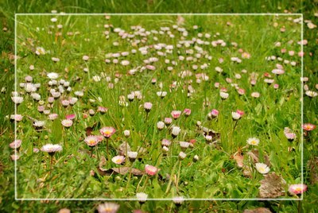
MODURI DE EXPUNERE
DESCRIERE
DIALOG
MONOLOG
NARATIUNE

Slide 6
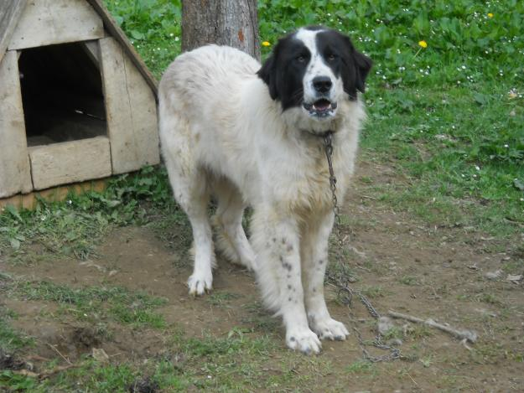
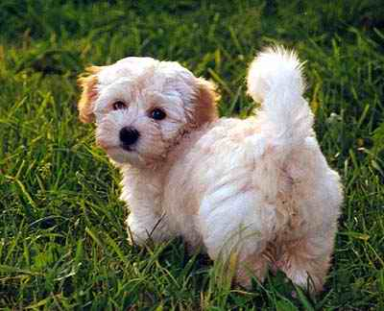
Momente ale naraţiunii
.

Slide 7
Momente ale naraţiunii
.
1.Expoziţiunea
2.Intriga
3.Desfăşurarea acţiunii
4.Punctul culminant
5.Deznodămîntul
Notes:
7

Slide 8
Diagrama VENN
-Mic
-Ingimfat
- -Rasfatat
- -Distant
- -Brutal
-Arogant
- - Ipocrit
-Mare
-Prielnic
-Credincios
-Amabil
-Prietenos
-Rabdator
-Onest
-Nesigur
Dulăul
Juju
Cîini cu
acelaşi
stăpîn
Notes:
8

Slide 9
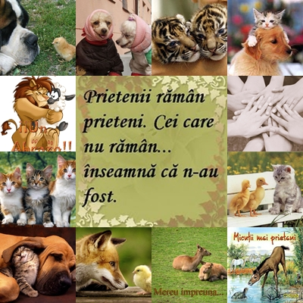

Slide 10
Citate celebre
1. “În bordei ca şi în palat, fabulele lui Donici sînt citite şi înţelese.” (C. Negrizzi)
2. “Donici a ştiut să îmbrace conţinutul fabulei cu felul de a fi al moldoveanului.” (A. Hîjdău)
3. “Suprema înţelepciune este a distinge binele de rău.”
(Socrate)
4. “ Adevărata înţelepciune înseamnă să-ţi recunoşti propria greşeală.” (Socrate)
5.”Cîinele este unica fiinţă care îşi iubeşte stăpînul mai mult decît pe el însuşi.” (J. Bilings)
6.”Ţine-ţi prietenul aproape, iar duşmanul şi mai aproape.” (Sun Tzu)

Slide 11
Autorul. Evaluare
Cine este A.Donici?
Ce cunoasteti despre viata si opera sa?
Ce fabule ati citit?
C – C – C
Notes:
11

Slide 12
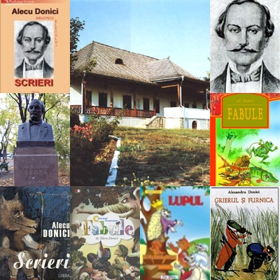
"Donici-cuib de
înţelepciune."
(M.Eminescu)
Notes:
12

Slide 13
Sarcini pentru acasă
Completaţi portofoliul:
1. A.Donici- fişa biobibliografică
2. Altă fabulă pe de rost.
3. Ilustraţi ce s-ar potrivi textului.

